Slide 1
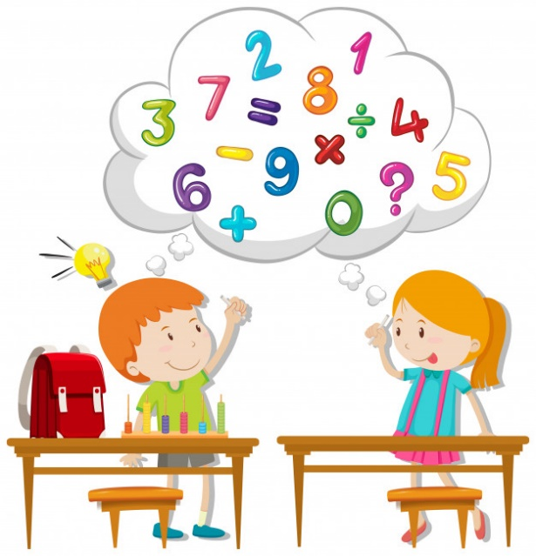
САБИРАЊЕ И ОДУЗИМАЊЕ БРОЈЕВА ПРВЕ ДЕСЕТИЦЕ
MATEMATИКА
ДРУГИ РАЗРЕД

Slide 2
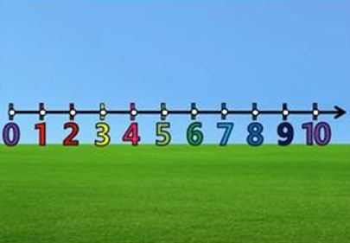
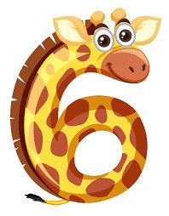
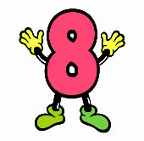
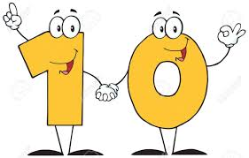
Шта је приказано на слици?
Зашто се зове бројевна права?
Хајде заједно да бројимо од најмањег до
највећег броја.
Сада ћемо да поновимо бројеве од најмањег
до највећег броја.

Slide 3
Који је најмањи број прве десетице?
Који је највећи број прве десетице?

Slide 4
Израчунај:
2+4 =
6
6-4 =
2
9
9-5 =
4
5+4 =
7+3 =
10
10-7 =
3

Slide 5
У квадратић упиши одговарајући број !
8 | - |  | = | 3
6
5
3 | + |  | = | 9
 | + | 2 | = | 7
 | - | 5 | = | 5
5
10

Slide 6
У кружић упиши знак + или - !
+
-
1 ⃝ 8 = 9
8 ⃝ 5 = 3
4 ⃝ 2 = 6
-
+
10 ⃝ 8 = 2

Slide 7
Упореди дате бројеве и у кружић упиши знак
<, > или = !
 | ⃝
2
<
7
7-5
4+3
 | ⃝
2
<
10
8-6
6+4
 | ⃝
9
>
4
2+7
3+1

Slide 8
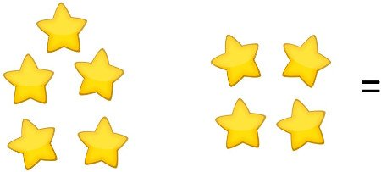
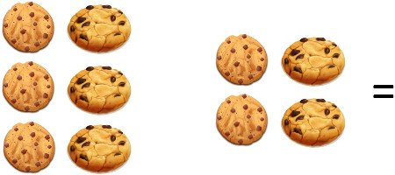
Бојан је добио 5 звjездица за домаћи рад из математике и 4 звjездице за домаћи рад из српског језика.
Колико звjездица је укупно Бојан добио?
+
5
4
9
9
Рачунамо: ___+___=___ Одговор: Бојан је добио ___ звјездица.
Јефта има 6 колача. Дао је 4 колача сестри. Колико сада Јефта има колача?
-
6
4
2
Одговор: Јефта сада има ____ колача.
Рачунамо: ___-___=___
2

Slide 9
Задаци за самостални рад:
Урадити први, други и трећи задатак
у радној свесци из математике, страна 44.

